Slide 1
Эволюционные алгоритмы
Генетические алгоритмы (genetic algorithms) совместно с эволюционной стратегией и эволюционным программированием представляют три главных направления развития эволюционного моделирования.
Эволюционный алгоритм – это оптимизационный метод, базирующийся на эволюции популяции «особей», каждая из которых характеризуется приспособленностью –многомерной функцией её генов.

Slide 2
Основные эволюционные алгоритмы
Генетический алгоритм (ГА) предназначен для оптимизации функций дискретных переменных и акцентирующий своё внимание на рекомбинации геномов.
Эволюционная стратегия, ориентирована на оптимизацию непрерывных функций с использованием рекомбинаций.
Эволюционное программирование ориентировано на оптимизацию непрерывных функций без использованием рекомбинаций.
Генетическое программирование использует эволюционный метод для оптимизации компьютерных программ.

Slide 3
Оператор – это языковая конструкция, представляющая один шаг из последовательности действий алгоритма
ГЕНЕТИЧЕСКИЕ ОПЕРАТОРЫ

Slide 4
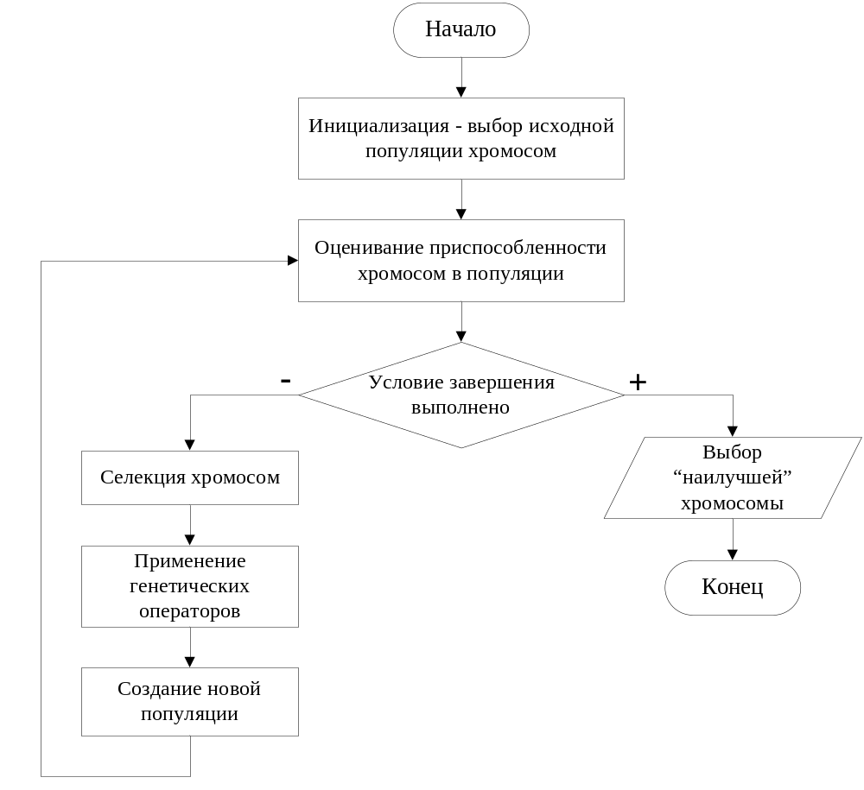
Схема работы КГА
Классический
Генетический
алгоритм

Slide 5
Код Грея
Код Грея – это двоичный код, последовательные значения которого отличаются только одним двоичным разрядом. Код Грея может использоваться для хромосом, представленных в двоичном виде. Например:
0 – 0000
1 – 0001
2 – 0011
3 – 0010
4 – 0110
5 – 0111 и т.д.

Slide 6
Оператор селекции (репродукции)
Селекция хромосом заключается в выборе (по рассчитанным на втором этапе значениям функции приспособленности) тех хромосом, которые будут участвовать в создании потомков для следующей популяции, т.е. для очередного поколения.
Такой выбор производится согласно принципу естественного отбора, по которому наибольшие шансы на участие в создании новых особей имеют хромосомы с наибольшими значениями функции приспособленности. Существуют различные методы селекции. Наиболее популярен метод рулетки.

Slide 7
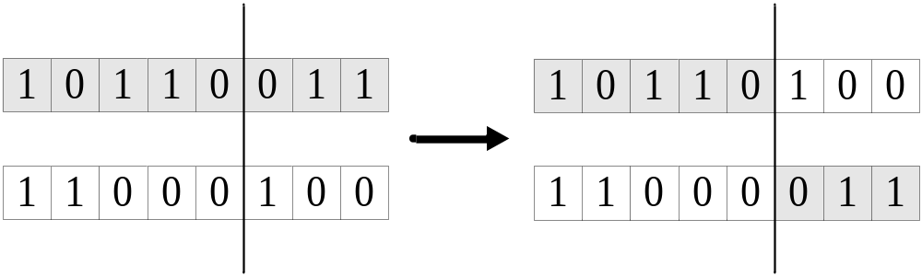
Оператор скрещивания
При одноточечном скрещивании в результате скрещивания пары родительских хромосом получается следующая пара потомков:
1) потомок, хромосома которого на позициях от 1 до lk состоит из генов первого родителя, а на позициях от lk + 1 до L – из генов вто­рого родителя;
2) потомок, хромосома которого на позициях от 1 до lk. состоит из генов второго родителя, а на позициях от lk +1 до L – из генов пер­вого родителя.

Slide 8
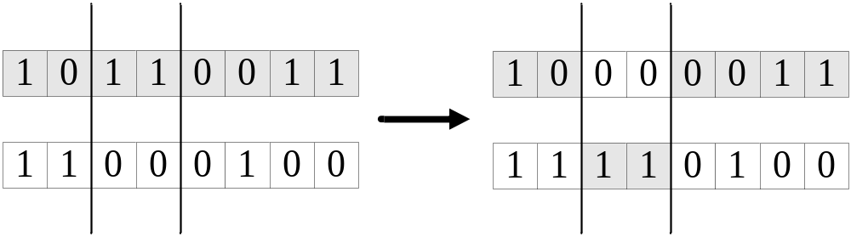
Двухточечный кроссинговер
При двухточечном скрещивании из пары родительских хромосом получается пара потомков путём обмена выделенным фрагментом

Slide 9
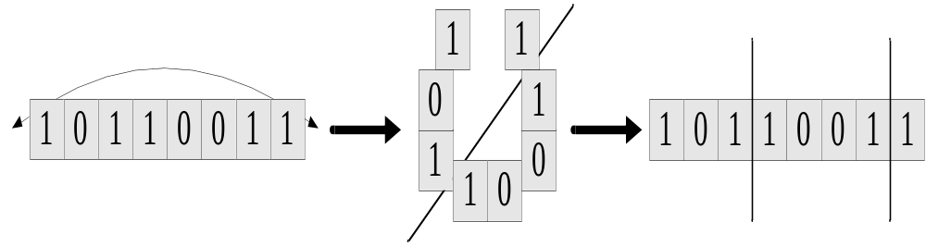
Циклический оператор скрещивания
При циклическом (или круговом) скрещивании хромосома рассматривается как кольцо и используется четное число координат скрещивания.
В результате скрещивания пары родительских хромосом получается схема с определенным положением второй точки скрещивания относительно первой. Линии скрещивания могут проходить только через центр кольца и в результате формируются две точки разрыва. Далее скрещивание идет по схеме двухточечного скрещивания.

Slide 10
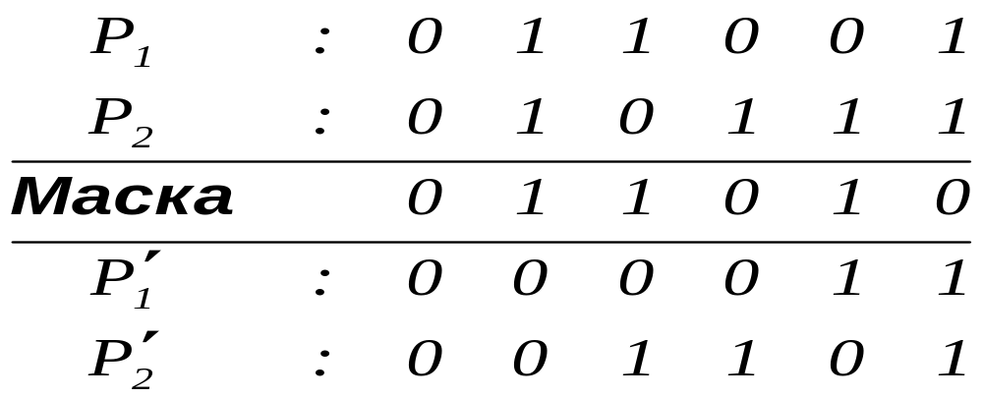
Универсальный оператор скрещивания
Первый потомок получается сложением первого родителя с маской на основе следующих правил: (0+0=0, 0+1=1, 1+1=0). Второй потомок получается аналогичным образом.

Slide 11
Оператор мутации
Оператор мутации - языковая конструкция, позволяющая на основе преобразования родительской хромосомы (или ее части) создавать хромосому потомка.
Оператор мутации обычно состоит из двух этапов:
В хромосоме А=(a1, a2, a3, …, aL-2, aL-1, aL) определяются случайным образом две позиции (например, a2 и aL-1).
Гены, соответствующие выбранным позициям, переставляются, и формируется новая хромосома А′ =(a1, aL-1, a3, …, aL-2, a2 , aL).

Slide 12
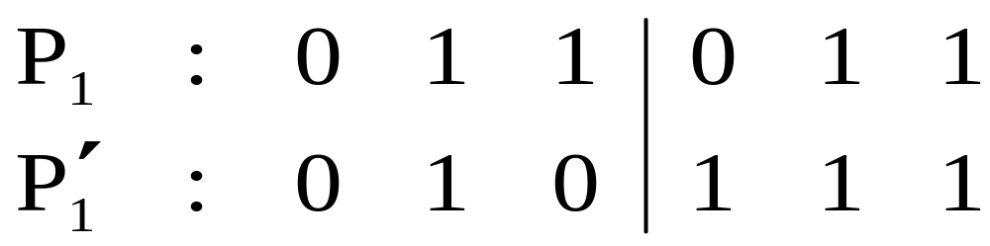
Простейшая мутация
Простейшим оператором мутации является одноточечный. При его реализации случайно выбирают ген в родительской хромосоме и, обменивая его на рядом расположенный ген справа, получают хромосому потомка, например:
Здесь - Р1 - родительская хромосома , P’1 - хромосома-потомок после применения одноточечного оператора мутации.

Slide 13
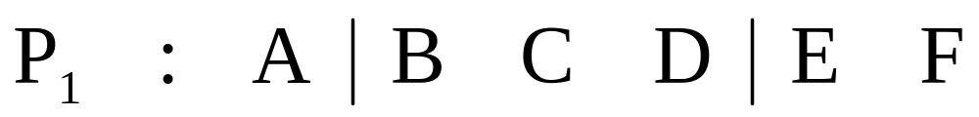
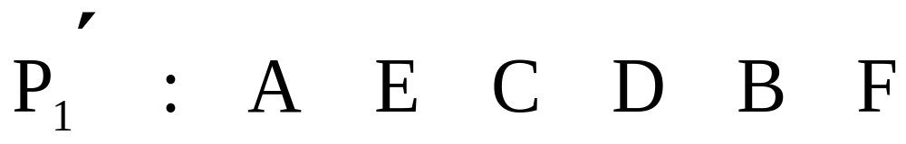
Двухточечный оператор мутации
При реализации двухточечного оператора мутации случайным или направленным образом выбираются две точки разреза. Затем производится перестановка генов между собой, расположенных справа от точек разреза, например:

Slide 14
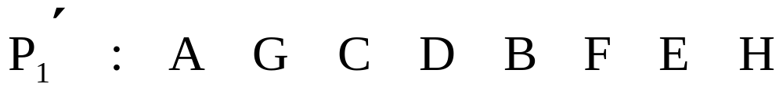
Многоточечный оператор мутации
Развитием двухточечного оператора мутации является многоточечный (или n-точечный) оператор мутации. В этом случае происходит последовательный обмен генов, расположенных правее точек разреза друг с другом в порядке их расположения. Ген, расположенный правее последней точки разреза, переходит на место первого, например:

Slide 15
Оператор инверсии
Оператор инверсии – это языковая конструкция, позволяющая на основе инвертирования родительской хромосомы (или ее части) создавать хромосому потомка.
При его реализации случайным образом определяется одна или несколько точек разреза (инверсии), внутри которых элементы инвертируются.

Slide 16
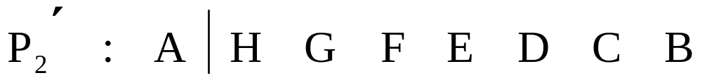
Пример одноточечной инверсии
Для одноточечного оператора инверсии

Slide 17
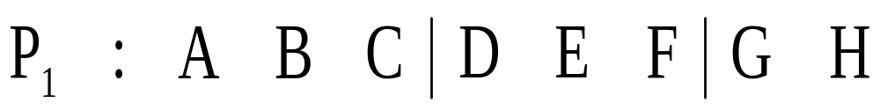
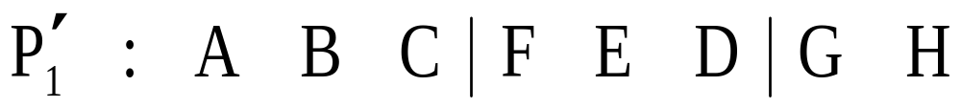
Пример двухточечной инверсии
Две точки разреза выбираются случайно

Slide 18
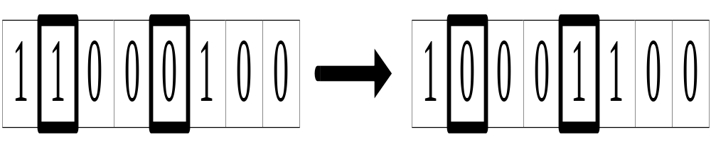
Оператор перестановка
Меняются местами два гена, выбранных случайно.

Slide 19
Оператор транслокации
. Оператор транслокации - это языковая конструкция, позволяющая на основе скрещивания и инвертирования из пары родительских хромосом (или их частей) создавать две хромосомы потомков.
Он представляет собой комбинацию операторов кроссинговера и инверсии. В процессе его реализации случайным образом производится один разрез в каждой хромосоме.
При формировании потомка берется левая часть до разрыва из родителя Р1 и инверсия правой части до разрыва из Р2. При создании берется левая часть Р2 и инверсия правой части Р1

Slide 20
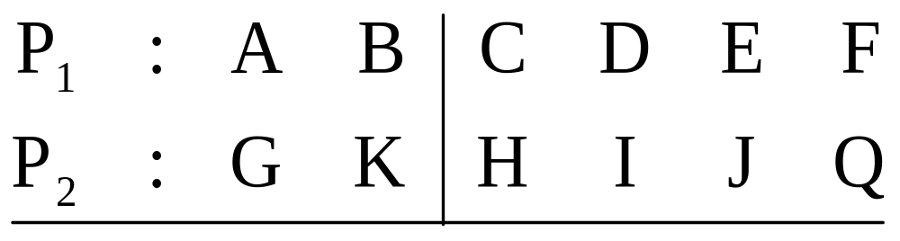
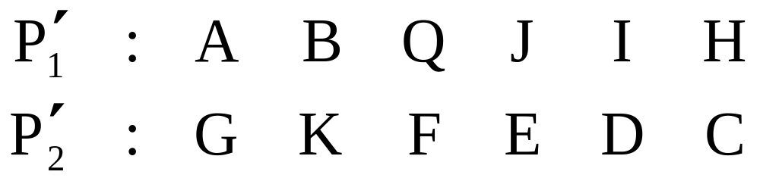
Оператор транслокации
Пример транслокации

Slide 21
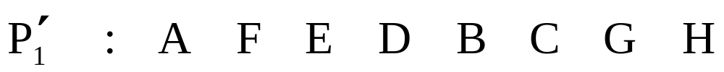
Оператор транспозиции
Оператор транспозиции - языковая конструкция, позволяющая на основе преобразования и инвертирования выделяемой части родительской хромосомы создавать хромосому потомка.
Здесь три точки разреза. Точки разреза выбираются случайным или направленным образом. В родительской хромосоме P1 строительный блок DEF инвертируется и вставляется в точку разреза между генами А и В. В результате получаем хромосому-потомок.
Существует большое количество модификаций оператора транспозиции.

Slide 22
Оператор сегрегации
Это языковая конструкция, позволяющая на основе выбора строительных блоков из хромосом родителей (или их частей) создавать хромосомы потомков.
Приведем один их примеров его реализации. Отметим, что оператор сегрегации, как правило, реализуется на некотором наборе хромосом. Пусть имеется популяция Р, состоящая из четырех родительских:
Р = {P1, P2, P3, P4} P1 : (1 23 4 5 67 8); P2 : (2 1 3 4 6587);
P3 : (3 1 425 768); P4 : (87 6 54 321).
В каждой хромосоме выделим строительные блоки. Выделим по два строительных блока: в P1 - 23 и 67, в P2 - 1 и 4, в P3 – 768 и 425 и в P4 – 54 и 87.
Потомок P’1 можно сформировать, взяв первые строительные блоки из каждой родительской хромосомы популяции. Так, вариант P’1 будет представлен последовательностью (23176854) и является реальным решением, а вариант P’2 (67442587) является нереальным (недопустимым).
Очевидно, это можно реализовать различными способами в зависимости от выборки строительных блоков или генов из хромосом.

Slide 23
Оператор рекомбинации
Оператор рекомбинации - языковая конструкция, которая определяет, как новая генерация хромосом будет построена из родителей и потомков.
Существует много путей выполнения рекомбинации. Один из них состоит из перемещения родителей в потомки после реализации каждого генетического оператора. Другой путь заключается в перемещении некоторой части популяции после каждой генерации.

Slide 24
Параметр вероятности
Важным понятием при реализации генетических операторов является вероятность, которая определяет, какой процент общего числа генов в популяции изменяется каждой генерации.
Для оптимизационных задач вероятность оператора кроссинговера обычно принимают в пределах (0,6÷0,99); вероятность оператора мутации – 0,6; инверсии – (0,1÷0,5); транслокации - (0,1÷0,5); транспозиции - (0,1÷0,5); сегрегации - (0,6÷0,99); удаления - (0,6÷0,99); вставки - (0,6÷0,99).

